Slide 1
CRITERIOS PARA DESARROLLAR UNA PROPUESTA DE MARCO DE REFERENCIA
Mtra. Susana Sosa Silva
Secretaria General
Universidad Abierta y a Distancia de México

Slide 2
Aseguramiento de la Calidad
El impulso global al crecimiento de los sistemas de educación superior, tanto en las modalidades escolarizadas, como en las no escolarizadas y a distancia.
En particular, en los modelos de educación superior a distancia la revolución de las TIC ha fomentado:
el aprendizaje virtual y
el desarrollo de diversos métodos para la transmisión y generación de conocimiento.
La cuestión es ¿cómo garantizar que estas innovaciones ayuden a generar valor y validez en los títulos de educación superior?
La calidad que garantiza toda la educación es esencial para promover la confianza y validez de cualquier aprendizaje.

Slide 3
Evolución de la matrícula no escolarizada de licenciatura y TSU, 1997-2017
La matrícula no escolarizada de educación superior en México se incrementó de poco más de 100 mil estudiantes a una cercana a los 600 mil en los últimos 20 años.

Slide 4
Taller: “Aseguramiento de la Calidad” 2018
Actividad en el marco de la Segunda Emisión del Seminario de Calidad ESAD MX 2018
Se tomó en cuenta la experiencia de la Universitat Oberta de Catalunya (UOC) y la Agencia para la Calidad del Sistema Universitario de Catalunya (AQU)
Objetivo:
Desarrollar una propuesta de marco general de referencia sobre los criterios de aseguramiento de la calidad en los programas de Educación Superior abierta y a distancia de México

Slide 5
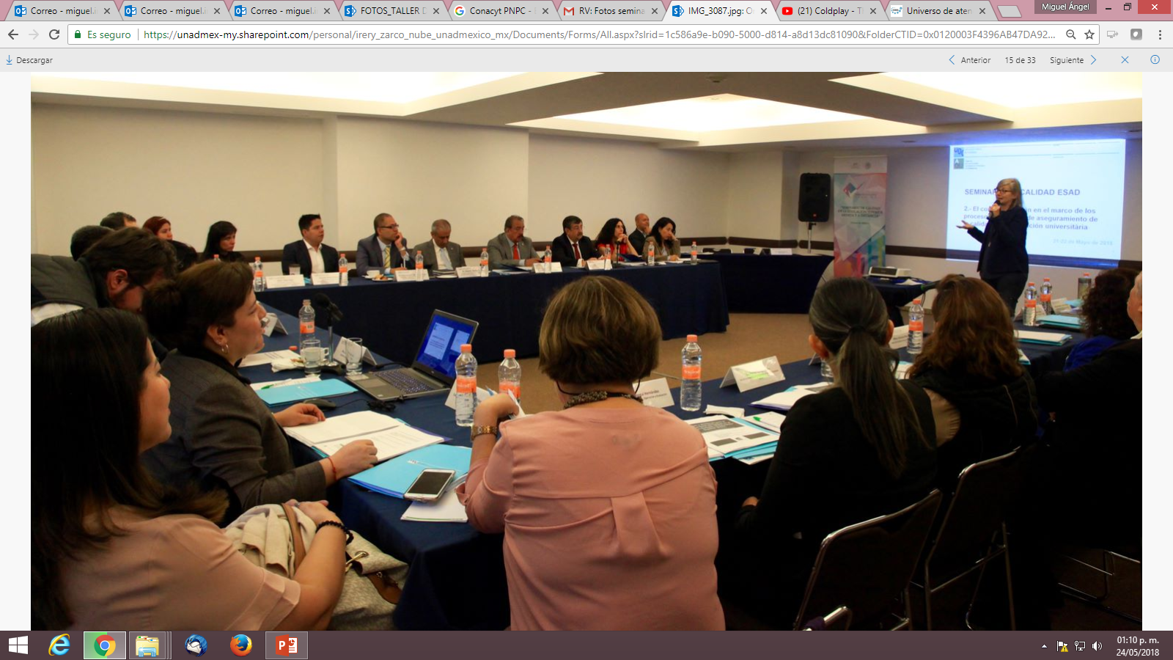
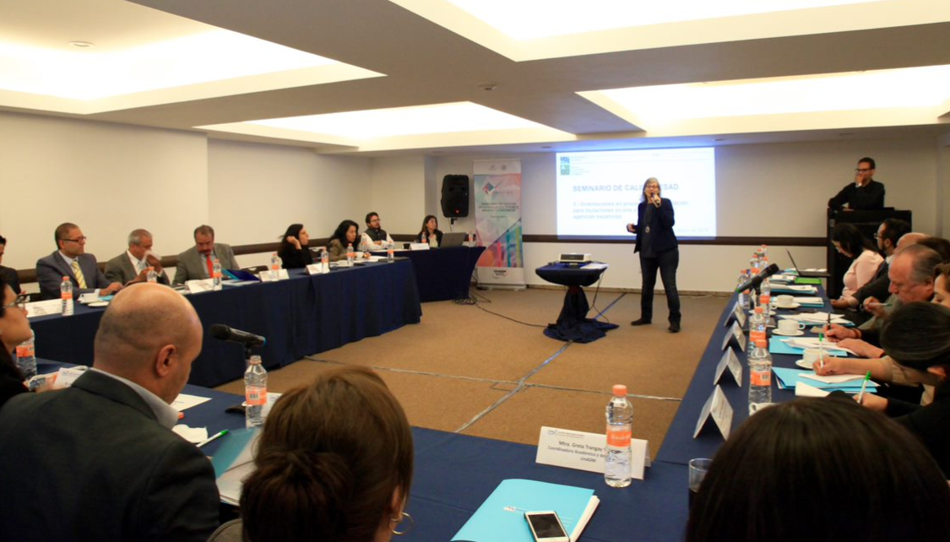
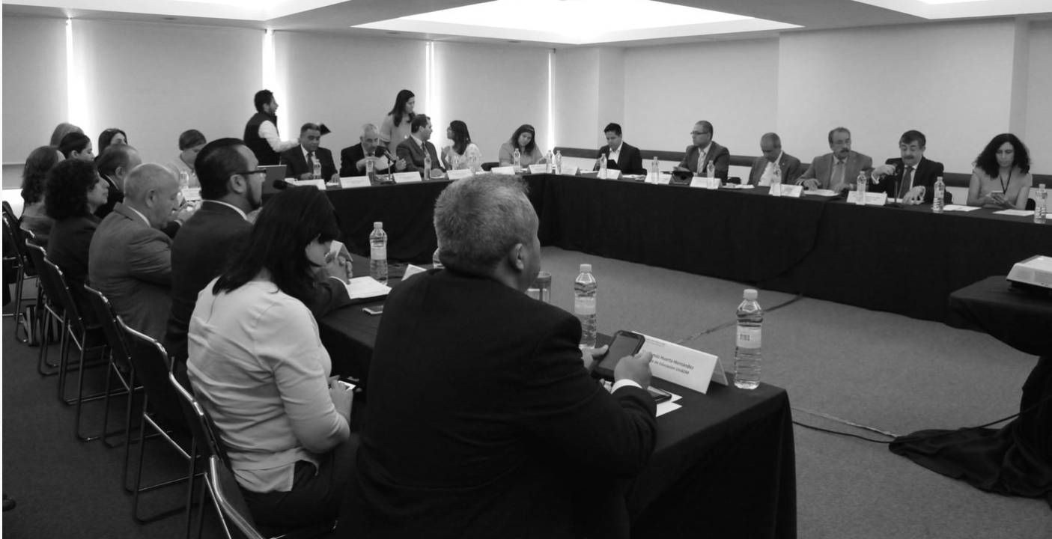
Taller: “Aseguramiento de la Calidad” 2018
en cifras
Instituciones especializada en evaluación y acreditación
9
+ de 20 expertos evaluadores
Asistencia
Equipos de trabajo
5
Desarrollo de un marco común para el aseguramiento de la calidad en la Educación superior de la Modalidad.

Slide 6
El Foco en el diseño y evaluación de la calidad en la ESAD mediada por las TIC
Contenidos
Resultados de aprendizaje
Competencias
Sistema de Evaluación
Perfil de egreso
Infraestructura y soporte
Metodología Docente de Actividades de Aprendizaje
Perfil de ingreso

Slide 7
Criterios de Evaluación y Acreditación
CIEES | COPAES
I. Fundamentos y condiciones de operación 1. Propósitos del programa. Misión y visión 2. Condiciones generales de operación del programa II. Currículo específico y genérico 3. Modelo educativo y plan de estudios 4. Actividades para la formación integral III. Tránsito de los estudiantes por el programa 5. Proceso de ingreso 6. Trayectoria escolar 7. Egreso del programa 8. Resultados de los estudiantes IV. Personal académico, infraestructura y servicios 9. Personal académico 10. Infraestructura académica 11. Infraestructura física 12. Servicios de apoyo | 1. Personal académico; 2. Estudiantes; 3. Plan de estudios; 4. Evaluación del aprendizaje; 5. Formación integral; 6. Servicios de apoyo para el aprendizaje; 7. Vinculación – extensión; 8. Investigación; 9. Infraestructura y equipamiento; 10. Gestión administrativa y financiamiento.

Slide 8
Marco Común de Referencia
1. Programa educativo
2. Operación y gestión del programa educativo
3. Trayectoria académica
4. Evaluación del aprendizaje
5. Servicios de apoyo al aprendizaje
6. Personal académico
7. Investigación
8. Formación integral
9. Infraestructura y equipamiento
10. Vinculación y extensión
Taller: “Aseguramiento de la Calidad”

